Slide 1


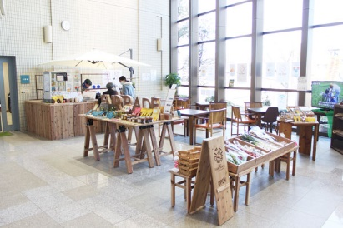












土気あすみが丘プラザ
2024年12月号
プラザ便り
フェアトレードカフェ
フェアトレードカフェ＆ショップ自主企画連続講座
障がい児・者のご家族向け
交流会付きセミナー 第8回（全10回）
～親なきあと問題・住まい編～
障がい福祉に関するテーマを、笑顔でわかりやすく
12月19日（木）
11:30～12:30セミナー
12:30～13:30交流会
参加費：1,500円
（ﾌｪｱﾄﾚｰﾄﾞｶﾌｪのﾄﾞﾘﾝｸ付き）
講師：行政書士 佐々木あづさ
サークル活動の皆さんへ
コーヒー等、諸室まで
お届けします！
諸室の内線📞からご注文
頂ければOK！
活動の合間にホッと一息
フェアトレードコーヒー
フェアトレード紅茶
ぜいたくはちみつレモネード
ジンジャーはちみつレモネード
竹炭はちみつレモネード
お申し込みは
1Fカフェまで
火～土 10：30～16：30
日 10：30～16：00
（月曜日は定休日）
Christmas Concert Vol.9
手づくり石けん教室
オペラコンサート Special Version
植物の成分をオイルに抽出させた石鹸を手作りします
オペラというハードルが高く思われているものに
少しでも気軽に触れてもらおうという想いでお届けします！
どうぞお気軽にお楽しみください🎵
1月16日（木）
13:30～1時間半程度
場所：2階 料理実習室
出演：藤原拓実（テノール）
川端夢衣（ピアノ）
ダブル（8,000円）
70g位の石鹸が10個
スタンダード（4,400円）
70g位の石鹸が5個
12月22日（日）
13:30開場 14:00開演
場所：1階ロビー
参加費：1,500円
※事前にお申込みください
松抽出オイルを使った
グリーンソープ
12月のロビー催事
クラシック昼ズ vol.3
◆◆ロビーコンサート◆◆
🎵12/1（日）14:00～ 森の会コンサート
森の会女声コーラス コーロヴェルデ
🎵12/8（日）14:00～ SOTOBOUZU（外坊主）
フォークコンサート
🎵12/14（土）13:30～ あすみコーラス
20周年記(年)念 クリスマスコンサート
🎵12/15（日）14:00～ Organic Ensemble
管楽器とカホンによる音楽ユニット
クリスマス ミニコンサート
ロビーコンサート
心躍る音楽の調べと共に…
至福のティータイムを楽しもう！
1月22日（水）
13:30開場 14:00開演
場所：1階ロビー
定員：50名
参加費：1,000円
コーヒーor紅茶or
蜂蜜レモネード付き
●12月2日(月)
法定点検・定期清掃の為、終日休館致します
●12月29日(日)～
令和7年1月3日(金)
年末年始休館致します
12/1より予約受付開始
休館日
土気あすみが丘プラザ
043-295-0301
千葉市緑区あすみが丘7-2-4
http://www.toke-asumigaokaplaza.jp

